Slide 1
Área de video si lo graban en ZOOM
(quita este recuadro)
Universidad Autónoma de Querétaro
Universidad del Atlántico
Facultad de Contabilidad y Administración- 10, 11 y 12 de noviembre 2021
Modelo tecnológico de sistema de gestión de talento humano para la micro-pequeña empresa en México
Oscar Pablo Rojas Ortiz
Director de Tesis: Dr. Michael Demmler
Universidad Autónoma de Querétaro

Slide 2
Área de video si lo graban en ZOOM
(quita este recuadro)
Universidad Autónoma de Querétaro
Universidad del Atlántico
Facultad de Contabilidad y Administración- 10, 11 y 12 de noviembre 2021
Finanzas
Administración
Mercadotécnia
Justificación
El 33% de empresas NO logra subsistir el primer año de vida, 75% cierran después de dos año, sólo el 10% sobrevive más de una década.
Fuente: Encuesta Nacional sobre Productividad y Competitividad de las Micro, Pequeñas y Medianas Empresas aplicada en el año 2018 (ENAPROCE)
Aspectos Técnicos
Factores Externos
Recursos Humanos
Seis aspectos generales que afectan la vida de una empresa.
Autor: Oscar Pablo Rojas Ortiz

Slide 3
Área de video si lo graban en ZOOM
(quita este recuadro)
Universidad Autónoma de Querétaro
Universidad del Atlántico
Facultad de Contabilidad y Administración- 10, 11 y 12 de noviembre 2021
Objetivo General
Identificar a través de una metodología cuantitativa, las variables tecnológicas, humanas y de procesos aplicados en micro y pequeñas empresas en México para el talento humano, que contribuyan a conformar un modelo tecnológico de gestión de talento humano.
Autor: Oscar Pablo Rojas Ortiz

Slide 4
Área de video si lo graban en ZOOM
(quita este recuadro)
Universidad Autónoma de Querétaro
Universidad del Atlántico
Facultad de Contabilidad y Administración- 10, 11 y 12 de noviembre 2021
Objetivos Específicos:
Identificar los criterios de clasificación de las empresas objeto del estudio.
Diseñar un instrumento de levantamiento de información, que identifique las variables en la gestión de talento humano en la micro y pequeña empresa en México.
Aplicar el instrumento de levantamiento de información para obtener datos de las variables que serán sujetos de análisis y estudio.
Identificar las variables tecnológicas, humanas y de procesos aplicados en la gestión del talento humano, su comportamiento y condición a través de la aplicación del instrumento de levantamiento de información.
Plantear los elementos de un modelo tecnológico que proporcione herramientas e instrumentos a la gerencia o administración para mejorar la eficiencia en la gestión del talento humano en micro y pequeñas empresas en México, a través de los resultados obtenidos en el instrumento de levantamiento de información y habiendo identificado el comportamiento y condición de las variables.
Autor: Oscar Pablo Rojas Ortiz

Slide 5
Área de video si lo graban en ZOOM
(quita este recuadro)
Universidad Autónoma de Querétaro
Universidad del Atlántico
Facultad de Contabilidad y Administración- 10, 11 y 12 de noviembre 2021
Marco Teórico
Autor: Oscar Pablo Rojas Ortiz

Slide 6
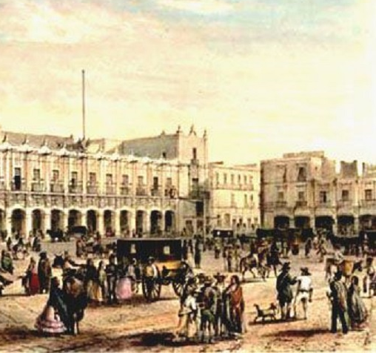
Área de video si lo graban en ZOOM
(quita este recuadro)
Universidad Autónoma de Querétaro
Universidad del Atlántico
Facultad de Contabilidad y Administración- 10, 11 y 12 de noviembre 2021
En los 60 | En los 70 | En los 80 | En los 90 | Siglo XXI
Administración de personal | Relaciones laborales / Industriales | Administración de Personal | Gestión de Recursos Humanos | Gestión de Talento Humano y conocimiento
Antecedentes históricos PND (1930)
Conformación de las estructuras de desarrollo político y sociales.
Desarrollo e importancia de la Administración en las empresas (áreas funcionales).
Modelos de gestión de talento humano.
Nota: Fuente: elaboración propia con base en Gelabert (2007).
Fuente: Imagen retomada de https://info.corponet.com.mx/hubfs/Imported_Blog_Media/Software-de-Gesti%C3%B3n-de-Talento-Humano-HCM-para-mi-empresa-2.jpg
Oscar Pablo Rojas Ortiz

Slide 7
Área de video si lo graban en ZOOM
(quita este recuadro)
Universidad Autónoma de Querétaro
Universidad del Atlántico
Facultad de Contabilidad y Administración- 10, 11 y 12 de noviembre 2021
Empresa (Unidad de Estudio)
LFT (1970), en su artículo 16, señala que:
“para efectos de la normas de trabajo, se entiende por empresa la “unidad económica” de producción o distribución de bienes o servicios y por establecimiento la unidad técnica que como sucursal, agencia u otra forma semejante, sea parte integrante y contribuya a la realización de los fines de la empresa”;
De acuerdo al INEGI (2016), existen 4.2 millones de unidades económicas en México. De ese universo, el 99.8% son consideradas Pequeñas y Medianas Empresas (Pymes) y generan el 78% del empleo en el país
Autor: Oscar Pablo Rojas Ortiz

Slide 8
Área de video si lo graban en ZOOM
(quita este recuadro)
Universidad Autónoma de Querétaro
Universidad del Atlántico
Facultad de Contabilidad y Administración- 10, 11 y 12 de noviembre 2021
Gestión del talento Humano
Puchades (2019), define el talento humano como la capacidad de las personas de comprender de manera inteligente la manera de resolver un determinado problema mediante una serie de habilidades, destrezas y experiencias.
Chiavenato (2002), define la gestión del talento humano como el conjunto de políticas y prácticas necesarias para dirigir los aspectos de los cargos gerenciales relacionados con las “personas” o recursos humanos, incluidos el reclutamiento, selección, capacitación, recompensas y evaluación del desempeño.
Autor: Oscar Pablo Rojas Ortiz

Slide 9
Área de video si lo graban en ZOOM
(quita este recuadro)
Universidad Autónoma de Querétaro
Universidad del Atlántico
Facultad de Contabilidad y Administración- 10, 11 y 12 de noviembre 2021
Metodología
Autor: Oscar Pablo Rojas Ortiz

Slide 10
Área de video si lo graban en ZOOM
(quita este recuadro)
Universidad Autónoma de Querétaro
Universidad del Atlántico
Facultad de Contabilidad y Administración- 10, 11 y 12 de noviembre 2021
Cuantitativa – No experimental
-Medir resultados
Multivariante
Explicativo – condición de las variables
Transversal – Temporalidad única
Descriptivo - Análisis para medir variables
Investigación aplicada – Busca identificar y resolver los problemas
método no probabilístico mediante una muestra dirigida
Fuente: Imagen retomada de https://www.questionpro.com/blog/wp-content/uploads/2021/03/Portada-metodologia-de-la-investigacion.jpg
Autor: Oscar Pablo Rojas Ortiz

Slide 11
Área de video si lo graban en ZOOM
(quita este recuadro)
Universidad Autónoma de Querétaro
Universidad del Atlántico
Facultad de Contabilidad y Administración- 10, 11 y 12 de noviembre 2021
Hipótesis
Las capacidades tecnológicas y humanas en los procesos de gestión de talento humano en la micro y pequeña empresa en México son anacrónicas y limitadas y, en muchos casos nulas en las micro y pequeña empresa en México por la naturaleza y estructura funcional del negocio o empresa.
Autor: Oscar Pablo Rojas Ortiz

Slide 12
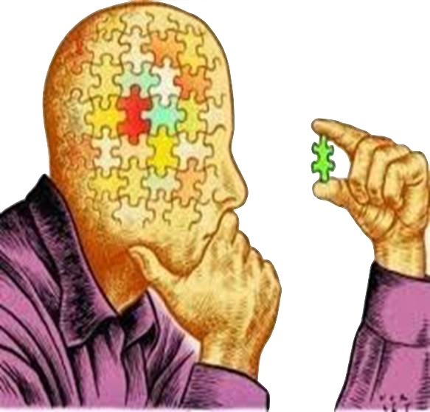
Área de video si lo graban en ZOOM
(quita este recuadro)
Universidad Autónoma de Querétaro
Universidad del Atlántico
Facultad de Contabilidad y Administración- 10, 11 y 12 de noviembre 2021
Pregunta de Investigación
¿Cuál es son las principales problemáticas del proceso de gestión de talento humano en la micro y pequeña empresa en México y cómo se puede solucionar mediante la aplicación de un sistema tecnológico?
Autor: Oscar Pablo Rojas Ortiz

Slide 13
Área de video si lo graban en ZOOM
(quita este recuadro)
Universidad Autónoma de Querétaro
Universidad del Atlántico
Facultad de Contabilidad y Administración- 10, 11 y 12 de noviembre 2021
Instrumento
Encuesta con 52 reactivos
Dimensiones
Estructurada en cinco dimensiones de análisis:
- Perfil del negocio
- Estructura del negocio
- Gestión del talento humano
- Tecnológicos
- Costos
Dimensiones Instrumento
Dimensión 1.-Perfil del Negocio
Dimensión 2.- Estructural del Negocio
Dimensión 3.- Gestión del Talento Humano
Dimensión 4.- Tecnología
Dimensión 5.- Costos
Fuente: Elaboración propia
Autor: Oscar Pablo Rojas Ortiz

Slide 14
Área de video si lo graban en ZOOM
(quita este recuadro)
Universidad Autónoma de Querétaro
Universidad del Atlántico
Facultad de Contabilidad y Administración- 10, 11 y 12 de noviembre 2021
Variables de Estudio
Tabla de dimensiones y variables (49)
.
Tecnología (Tecnológicos) | Gestión del talento humano (Humanos)… | continúa … | Estructura del negocio (Procesos) | Perfil del Negocio | Costos
P3.10 | P3.1 | P3.21 | P2.3 | P1.4 | P3.11
P3.28 | P3.2 | P.22 | P2.4 | P1.5 | P3.12
P3.29 | P3.3 | P3.23 | P2.5 | P1.6
P3.30 | P3.4 | P3.24 | P2.6 | P2.1
P3.31 | P3.5 | P3.25 | P2.7 | P2.2
P3.32 | P3.6 | P3.26 | P2.8 | P3.36
P3.33 | P3.7 | P3.27 | P2.9
P3.34 | P3.8
P3.35 | P3.9
 | P3.10
 | P3.13
 | P3.14
 | P3.15
 | P3.16
 | P3.17
 | P3.18
 | P3.19
 | P3.20
Jerarquización Factores
Escala de Likert
Dimensiones de Análisis
Variables
Fuente: Elaboración propia
Autor: Oscar Pablo Rojas Ortiz

Slide 15
Área de video si lo graban en ZOOM
(quita este recuadro)
Universidad Autónoma de Querétaro
Universidad del Atlántico
Facultad de Contabilidad y Administración- 10, 11 y 12 de noviembre 2021
Variables y su dependencia
Gestión del Talento Humano
(VD)
Aspectos tecnológicos
Aspectos Humanos
Aspectos de Procesos
Fuente: Elaboración propia
Autor: Oscar Pablo Rojas Ortiz

Slide 16
Área de video si lo graban en ZOOM
(quita este recuadro)
Universidad Autónoma de Querétaro
Universidad del Atlántico
Facultad de Contabilidad y Administración- 10, 11 y 12 de noviembre 2021
Revisión por pares
Valida objetividad y juicio
Alfa de Cronbach
Consistencia interna
Cuestiona elemento tangibles y observables
Consistencia interna
Ética
Validez y confiabilidad
Alfa de Cronbach | Alfa de Cronbach basada en elementos estandarizados | Número de elementos
.747 | .797 | 46
Jerarquización Factores
Aceptable
Escala de Likert
Dimensiones de Análisis
Variables
Autor: Oscar Pablo Rojas Ortiz

Slide 17
Área de video si lo graban en ZOOM
(quita este recuadro)
Universidad Autónoma de Querétaro
Universidad del Atlántico
Facultad de Contabilidad y Administración- 10, 11 y 12 de noviembre 2021
Estructura 59%
50% de ellas no cuentan con estructuras organizacionales definidas.
Más del 50% cuenta con división departamental al menos en dos áreas.
Prevalece la presencia de áreas administrativas (Contabilidad y Finanzas, Gerencia.
Menor presencia de áreas operativas (con la importancia que representa para las ventas).
Refleja que la carga fiscal es un imperante para las actividades cotidianas de una micro y pequeña empresa.
Gestión de Talento 43%
En el 84% de las encuestadas, la función de recursos humanos la realiza el dueño.
Falta de formación y experiencia en el área de recursos humanos.
Falta de Manuales.
No hay un estudio de carga y distribución de funciones.
Las micro empresas están siempre en procesos de transferencia de conocimientos de manera por la continua rotación.
Complicaciones operativas, administrativas y de gestión por la falta de controles.
Tecnología 78%
Cuenta con computadoras, internet y dispositivos móviles.
No cuenta con Sistemas o herramientas tecnológicas.
Resultados
Autor: Oscar Pablo Rojas Ortiz

Slide 18
Área de video si lo graban en ZOOM
(quita este recuadro)
Universidad Autónoma de Querétaro
Universidad del Atlántico
Facultad de Contabilidad y Administración- 10, 11 y 12 de noviembre 2021
SIGTAH V 1.0
Detección de Necesidades de Contratación
Reclutamiento
Selección
Inducción
Expedientes
Desarrollo
Desempeño
Detección de Necesidades de Capacitación
Plan de Carrera
Sueldos
Estímulos y Recompensas
Gestión del Conocimiento
Entorno y condicione del taleno
Modelo
Fuente: Elaboración propia
Autor: Oscar Pablo Rojas Ortiz

Slide 19
Área de video si lo graban en ZOOM
(quita este recuadro)
Universidad Autónoma de Querétaro
Universidad del Atlántico
Facultad de Contabilidad y Administración- 10, 11 y 12 de noviembre 2021
Contacto:
oro2906@gmail.com
Autores

